Slide 1
▶
YouTube 急上昇ランキング
TOP 5
2026年06月17日
ずんだもんと一緒に見ていくのだ！

Slide 2
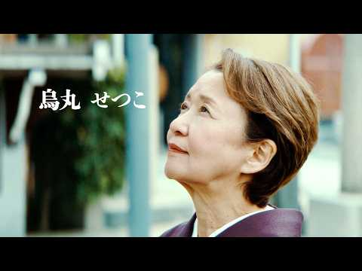
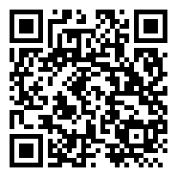
#5
【烏丸せつこ 71歳主演】名女優が挑む“人生最後の記憶探し”／映画『八月の杜』予…
📺 moviecollectionjp
👁 7,789回 👍 23
▲ QRコードで視聴

Slide 3
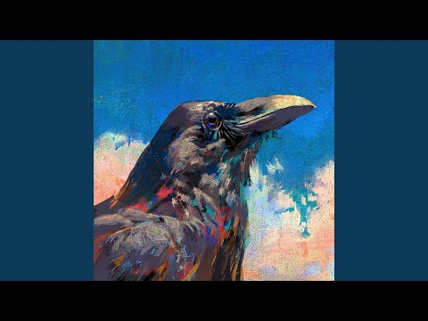
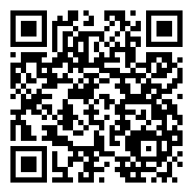
#4
烏 - Raven
📺 Kenshi Yonezu - Topic
👁 129万回 👍 5万
▲ QRコードで視聴

Slide 4

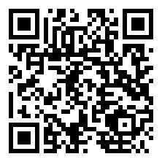
#3
【検証】スプラ大会優勝者なら初見サーモンランでも余裕でクリアできる説【主婦より上…
📺 GON
👁 8万回 👍 3,053
▲ QRコードで視聴

Slide 5

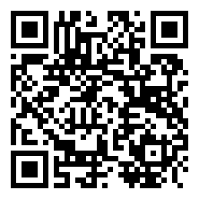
#2
『攻殻機動隊 THE GHOST IN THE SHELL』プライムビデオ版予告…
📺 Prime Video JP - プライムビデオ
👁 21万回 👍 8,415
▲ QRコードで視聴

Slide 6

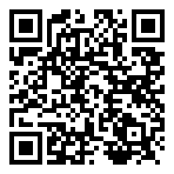
🏆 NO.1 🏆
真・運命 (曽野舜太&山中柔太朗)
📺 M!LK - Topic
👁 18万回 👍 1万
▲ QRコードで視聴

Slide 7
以上！
YouTube急上昇 TOP5でした！
チャンネル登録・ いいね！よろしくなのだ🌿
また明日もお楽しみに！

